Slide 1
L’urgentiste face aux infections émergentes dans le Grand Est
Dr Nicolas Lefebvre • Service des Maladies Infectieuses et Tropicales
Hôpitaux Universitaires de Strasbourg

Slide 2
Sommaire
01
02
03
Maladies émergentes
Pour le quotidien de l’urgentiste
Conclusion
Les messages pour ma future garde
Les mécanismes fondamentaux
Focus sur 8 pathologies

Slide 3
01
Maladies émergentes

Slide 4
Retour sur un quart de siècle ...
West Nile Virus
(1999)
Tuberculose XDR
(2006)
MerS-CoV
(2012)
Ebola
(2014 – Afrique de l’Ouest)
Ebola
(2018 – RDC)
Mpox virus
(2022)
Anthrax Bioterrorisme (2001)
SRAS
(2003)
Virus H₁N₁ (2009)
Zika
(2015)
SARS-CoV-2
(2019)

Slide 6




Les acteurs de l’émergence
Agent pathogène
Environnement
Vecteurs
Homme

Slide 7
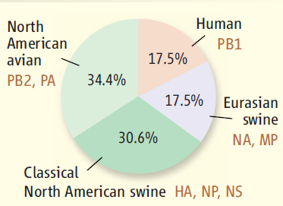
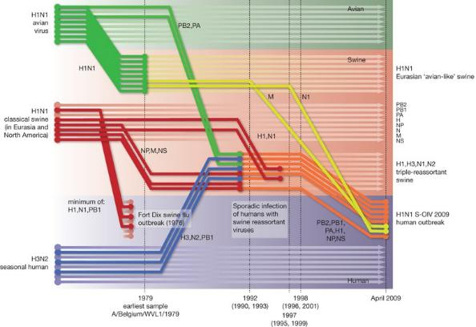
Origine des gènes du virus grippal H1N1 (2009)
Gavin. Nature. 2009. 459, 1122–1125
Notes:
Le triple réassortiment est un événement biologique fascinant qui ne s'est pas produit en un instant, mais par étapes successives sur plusieurs décennies. Le "creuset" de ce mélange a été le porc, car ses voies respiratoires possèdent des récepteurs compatibles à la fois avec les virus grippaux aviaires (oiseaux) et humains.
Voici la chronologie précise de la formation de ce virus "triple réassortant" :
1. La première étape : Le mélange de 1998 (USA)
Tout commence dans des élevages de porcs en Amérique du Nord (notamment dans l'Indiana). Un virus de grippe porcine classique (H1N1), présent depuis la pandémie de 1918, a rencontré deux autres virus :
Un virus humain (H3N2) : qui circulait de manière saisonnière chez les hommes.
Un virus aviaire : provenant d'oiseaux sauvages d'Amérique du Nord.
Résultat : Un virus dit "Triple Réassortant" (TRIG) est né. Il possédait des gènes issus des trois espèces. Ce virus est devenu endémique chez les porcs nord-américains pendant 10 ans.
2. La deuxième étape : La rencontre transatlantique (2008-2009)
C'est l'étape cruciale qui a mené à la pandémie. Ce virus "triple réassortant" américain a fini par rencontrer un autre virus porcin, mais d'origine eurasiatique (introduit d'Eurasie vers l'Amérique, probablement via le commerce de bétail ou des mouvements de population).
Ce virus eurasiatique apportait deux segments génétiques très importants :
Le segment NA (Neuraminidase)
Le segment M (Matrice)
Lorsque ces deux virus ont co-infecté un même porc, ils ont échangé leurs segments. Le virus final de 2009 est ainsi devenu un "quintuple" réassortant (car le mélange initial était déjà triple, auquel se sont ajoutés les deux segments eurasiatiques).
3. Pourquoi le porc est-il le "bol mélangeur" ?
Le réassortiment ne peut se produire que si une cellule est infectée par deux virus en même temps. Le porc joue ce rôle de pont épidémiologique pour deux raisons :
Récepteurs doubles : Les cellules de sa trachée ont des acides sialiques de type $\alpha2,3$ (attirant les virus aviaires) et $\alpha2,6$ (attirant les virus humains).
Proximité : Dans les élevages industriels, la promiscuité entre les animaux (et parfois la proximité avec des élevages de volailles ou des ouvriers agricoles malades) multiplie les chances de co-infection.
4. La "période de silence"
L'article de Smith et al. (Nature, 2009) souligne un point clé : ce mélange final s'est produit environ un an avant que le premier humain ne soit infecté au Mexique.
Le virus a circulé "sous les radars" chez les porcs, s'adaptant silencieusement, jusqu'à ce qu'une mutation ou une occasion de contact lui permette de franchir la barrière des espèces et de se transmettre efficacement d'homme à homme.
En résumé (Schéma génétique)
Le génome final du H1N1 de 2009 est une mosaïque :
6 segments issus du triple réassortant nord-américain (Humain + Aviaire + Porcin US).
2 segments issus du virus porcin eurasiatique.
C'est cette combinaison totalement inédite pour le système immunitaire humain qui a permis la diffusion pandémique mondiale.

Slide 8
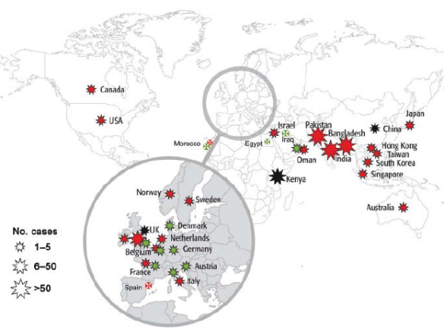
Apparition et diffusion des carbapénèmase NDM1 (2008)
Distribution mondiale des entérobactéries productrices de NDM1 2011
Klebsiella spp. France 2024
Nordmann P. Trends in Microbiology. 2011, Vol. 19, No. 12 – Santé publique France K. pneumoniae résistante aux carbapénèmes - 2024

Slide 9
Modification de l’environnement
Thomson. NEJM. 2022. 1969-1978

Slide 10



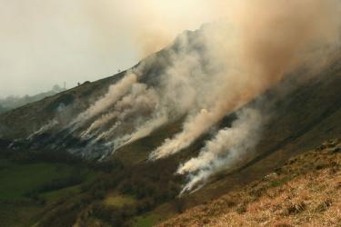
Modification de l’environnement
Coupes claires
Sylviculture à couvert permanent
Brûlis
Remerciements. Pr Nathalie Boulanger. CNR Borrelia. Strasbourg

Slide 11
Aedes albopictus – France (2004 – 2022)
2004
2015
2022
Département d'implantation du vecteur Aedes albopictus en France hexagonale
Santé publique France - 2025

Slide 12
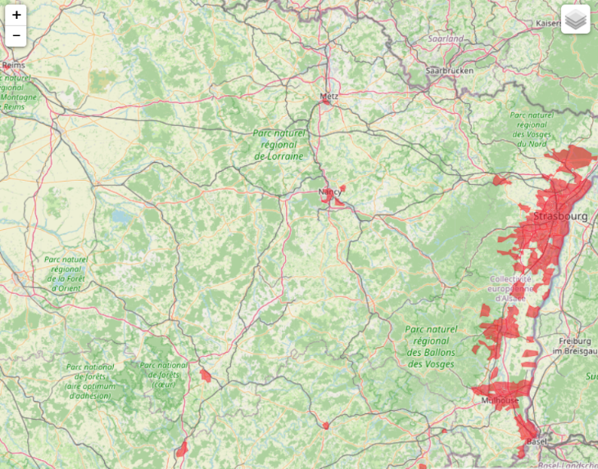
Aedes albopictus – Grand Est (2025)
Zones colonisées dans le Grand Est
https://signalement-moustique.anses.fr/signalement_albopictus/colonisees

Slide 13

L’homme
Entres autres facteurs...
Urbanisation
Exposition
Mouvements de population
Guerres
Immunité
Transport aérien
...
Anthropisation de la forêt équatoriale
Center for Diseases Control – 2026

Slide 14
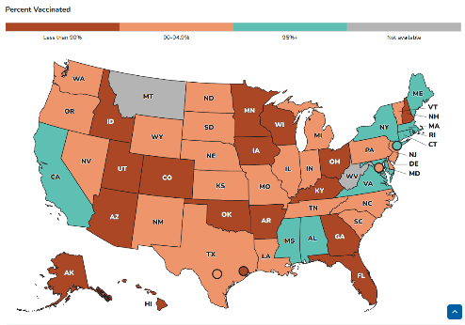
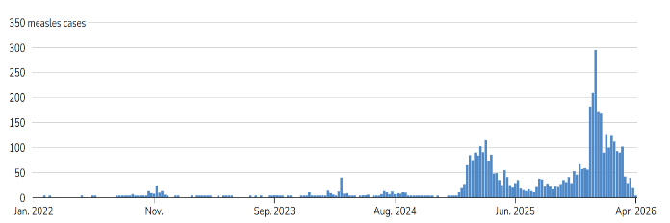
L’homme
Rougeole - Nombre de cas et couverture vaccinale
USA – 2026
Entres autres facteurs...
Urbanisation
Exposition
Mouvements de population
Guerres
Immunité
Transport aérien
...
Baker Nature Reviews 2022. 197-204

Slide 15

Le transport aérien
Région Grand Est
Plus de 10 000 000 de voyageurs/an
Plus de 100 000 vols d’avion/an
NATS – 2026

Slide 16
02
Pour le quotidien de l’urgentiste

Slide 17

Agents pathogènes à risque épidémique
Maladie à signalement obligatoire
Fièvres hémorragiques virales
  Virus Ebola, Marburg, Lassa
  Fièvre hémorragique de Crimée-Congo
1- Dépister – Alerter
Transmissibilité élevé
Létalité élevée (Lassa 5%, Ebola 80-90%)
Transmission inter-humaine
Syndrome grippal
Syndrome hémorragique (<1% à 70%)
WHO et ECDC - 2026

Slide 18
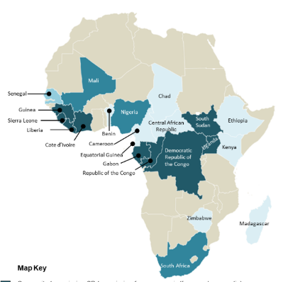
Agents pathogènes à risque épidémique
Maladie à signalement obligatoire
Fièvres hémorragiques virales
1- Dépister – Alerter
Transmissibilité élevé
Létalité élevée (Lassa 5%, Ebola 80-90%)
Transmission inter-humaine
Syndrome grippal
Syndrome hémorragique (<1% à 70%)
Virus
EBOLA
WHO et ECDC - 2026

Slide 19
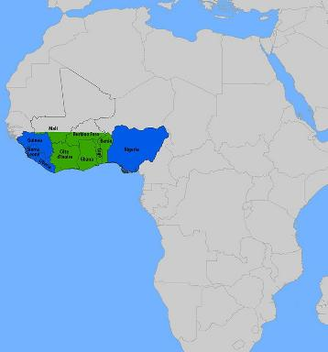
Agents pathogènes à risque épidémique
Maladie à signalement obligatoire
Fièvres hémorragiques virales
1- Dépister – Alerter
Transmissibilité élevé
Létalité élevée (Lassa 5%, Ebola 80-90%)
Transmission inter-humaine
Syndrome grippal
Syndrome hémorragique (<1% à 70%)
Virus
LASSA
WHO et ECDC - 2026

Slide 20
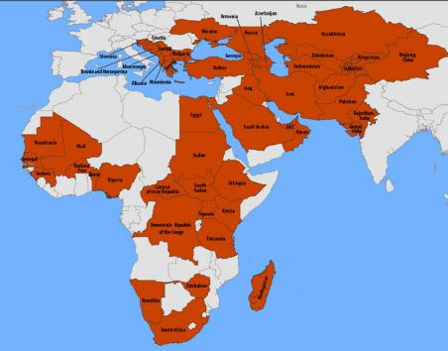
Agents pathogènes à risque épidémique
Maladie à signalement obligatoire
Fièvres hémorragiques virales
1- Dépister – Alerter
Transmissibilité élevé
Létalité élevée (Lassa 5%, Ebola 80-90%)
Transmission inter-humaine
Syndrome grippal
Syndrome hémorragique (<1% à 70%)
FHCC
WHO et ECDC - 2026

Slide 21
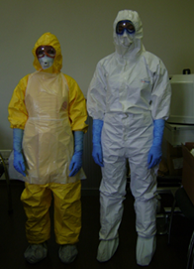
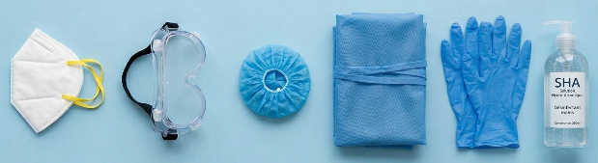
Agents pathogènes à risque épidémique
Maladie à signalement obligatoire
Fièvres hémorragiques virales
2- Protéger
Isoler le patient
Protéger le personnel
3- Prendre en charge
Précautions patient excréteur
Précautions patient non excréteur
https://www.coreb.infectiologie.com/

Slide 22
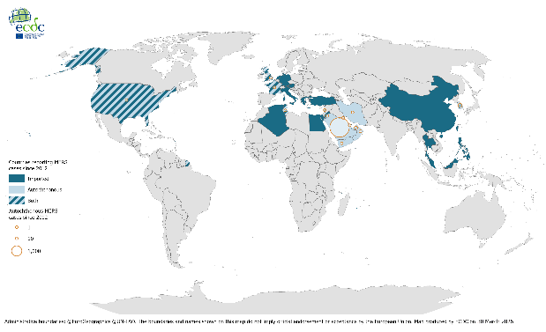
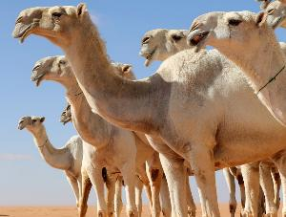
Agents pathogènes à risque épidémique
Maladie à signalement obligatoire
Fièvres hémorragiques virales
MERS-CoV
Notions générales
Arabie Saoudite (85%)
Péninsule arabique
Pneumopathie fébrile hypoxémiante
Léthalité 35%
ECDC et Coreb – 2026

Slide 23
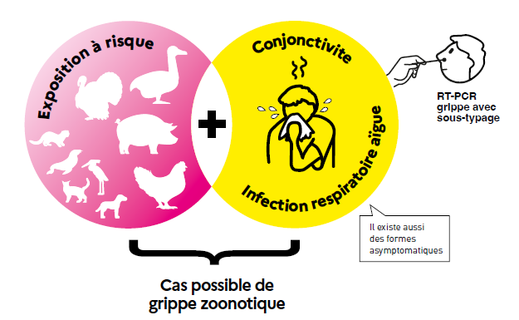
Agents pathogènes à risque épidémique
Maladie à signalement obligatoire
Fièvres hémorragiques virales
MERS-CoV
Grippe zoonotique
Contact avec un être vivant confirmé
Contact avec un animal suspect
Environnement contaminé
Santé publique France – Définition de cas – 2025

Slide 24
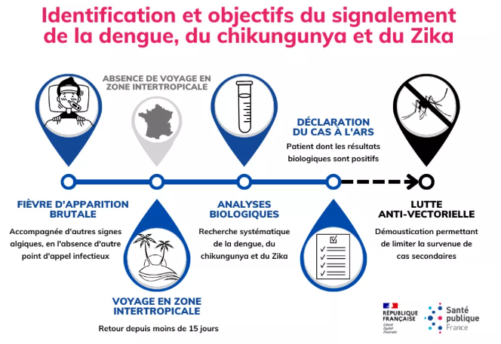
Agents pathogènes à risque épidémique
Maladie à signalement obligatoire
Fièvres hémorragiques virales
MERS-CoV
Grippe zoonotique
Arbovirose
  Chikungunia
  Zika
  Dengue
Santé publique France 2026

Slide 25
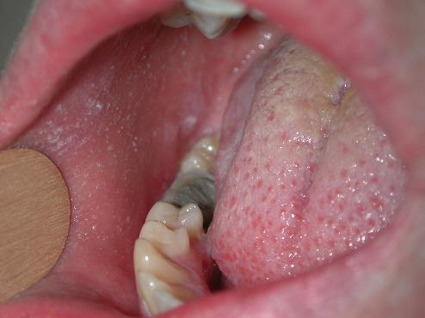
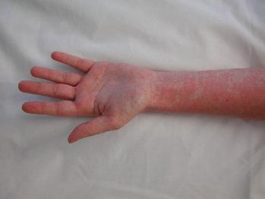
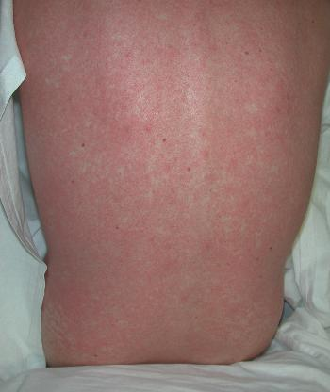
Agents pathogènes à risque épidémique
Maladie à signalement obligatoire
Fièvres hémorragiques virales
MERS-CoV
Grippe zoonotique
Arbovirose
Rougeole
  27 ans
  40°C depuis 4 jours
  Conjonctivite + Rash
Photo présentées avec l’accord de la patiente. SMIT Strasbourg

Slide 26
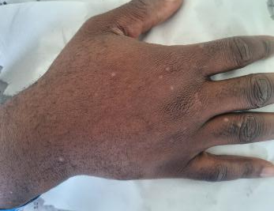
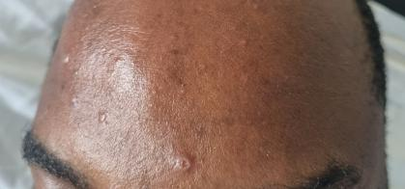
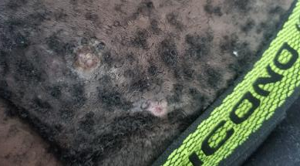
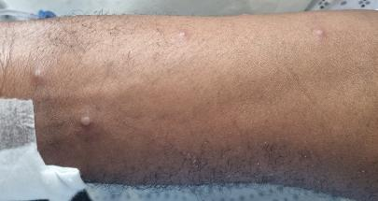
Agents pathogènes à risque épidémique
Maladie à signalement obligatoire
Fièvres hémorragiques virales
MERS-CoV
Grippe zoonotique
Arbovirose
Rougeole
Mpox
  36 ans, HSH
  39°C depuis 3 jours
  Lésions vésiculeuses ombiliquées
Photo présentées avec l’accord du patient. SMIT Strasbourg

Slide 27
Agents pathogènes à risque épidémique
Fièvres hémorragiques virales
MERS-CoV
Grippe zoonotique
Arbovirose
Rougeole
Mpox
BHRe, Candida auris
  Rapatriements sanitaires
  Hospitalisations à l’étranger
Rapatriements sanitaires Hospitalisations à l’étranger
=
Isolement – PCC – Dépistage
Bon usage des ATB toujours!
HCSP 2010

Slide 28
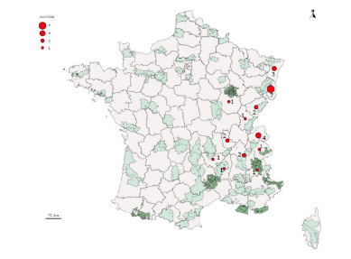
Agents pathogènes à risque épidémique
Maladie à signalement obligatoire
Fièvres hémorragiques virales
MERS-CoV
Grippe zoonotique
Arbovirose
Rougeole
Mpox
BHRe, Candida auris
Virus TBE (pas de risque « épidémique »)
Santé publique France – 2026

Slide 29
03
En conclusion

Slide 30



1 – Dépister
FIEVRE
EXPOSITION
A RISQUE
SIGNES CLINIQUES
  Voyage
  Animaux (sauvage, élevage)
  Hospitalisation
  Digestifs
  Respiratoires
  Neurologiques
  Cutanés
  Hémorragiques

Slide 31

1 – Dépister
2. Se protéger

Slide 32

1 – Dépister
2. Se protéger
3. Prendre en charge
4. Alerter et Orienter
Centre 15
SMIT Nancy (06 40 39 93 23)
SMIT Strasbourg (03 69 55 10 58)

Slide 33
INFORMATIONS https://www.coreb.infectiologie.com/
CONTACTS nicolas.lefebvre@chru-strasbourg.fr f.goehringer@chru-nancy.fr

Slide 34
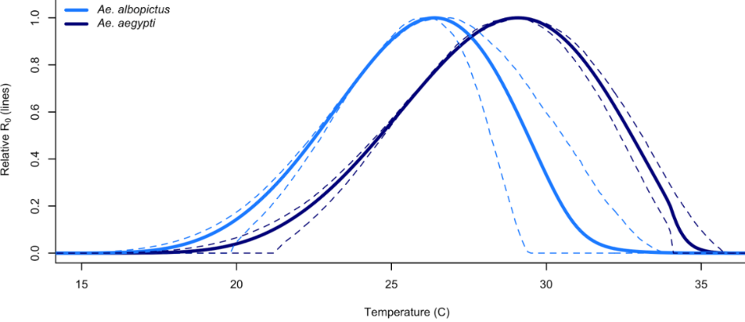
Courbes de performances thermiques d’Aedes spp.
Mordecai 2017. PLOS Neglected Tropical Diseases, 11(4), e0005568.

